Slide 1
큐
알고리즘 스터디
20230209
이영훈

Slide 2
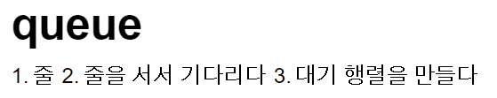
큐란?
선입선출(FIFO, First In First Out) 방식으로 데이터를 보관하는
자료구조

Slide 3
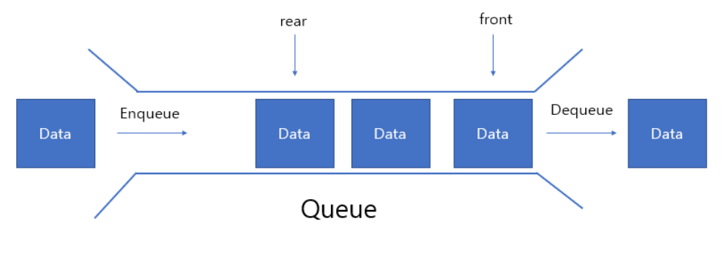
큐의 구성요소
front : 데이터가 나가는 부분
rear : 데이터가 들어오는 부분
선입선출이기 때문에 rear로 데이터가 들어온다.

Slide 4
큐의 구성함수
isFull : 큐가 꽉 차있는지 확인한다
isEmpty : 큐가 비어있는지 확인한다
enqueue : 큐에 데이터를 삽입한다
dequeue : 큐에서 빼낸다
peek : 데이터를 빼내지 않으며 front의 데이터를 확인한다

